Slide 1
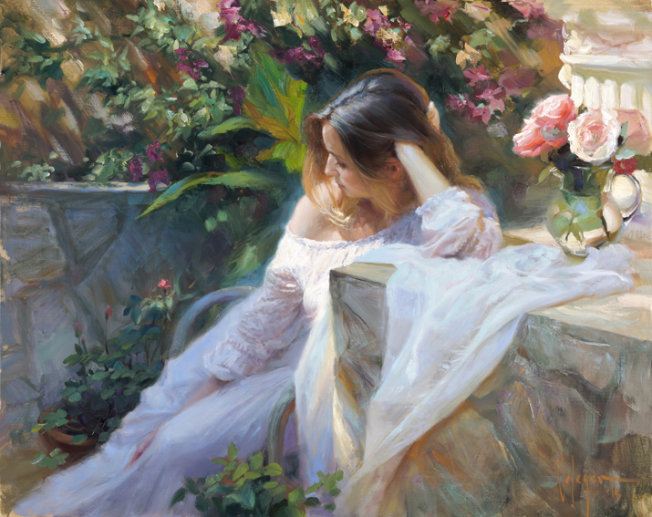

Slide 2
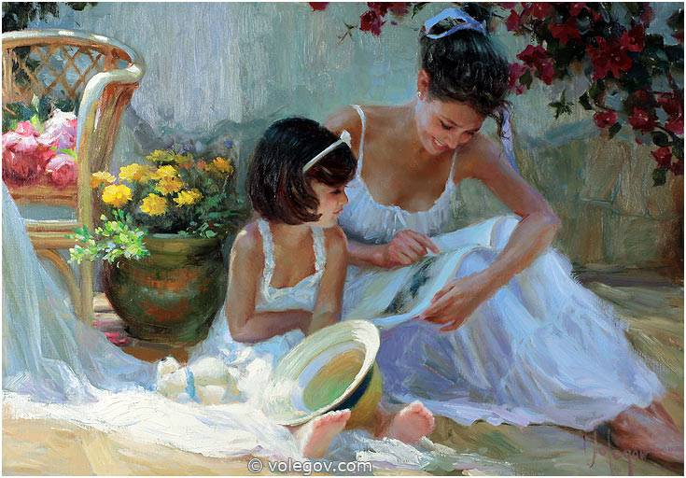
O que os meus filhos irão esquecer

Slide 3
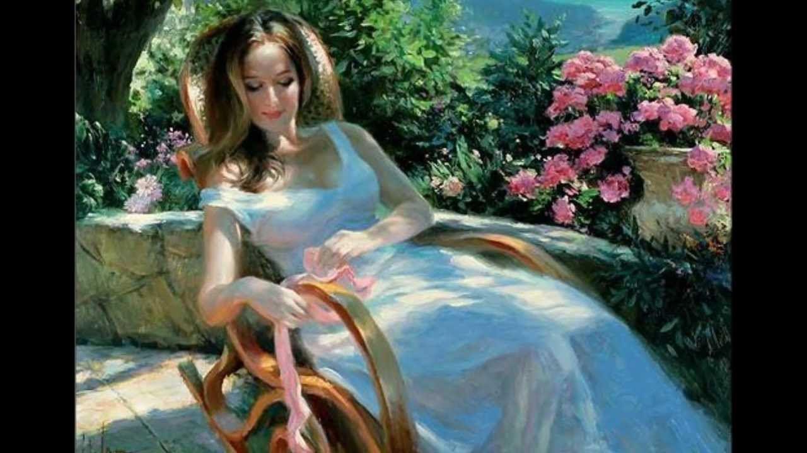
O Tempo é um animal estranho.
Assemelha-se a um gato, agindo como lhe apetece. Manhoso e indiferente,

Slide 4
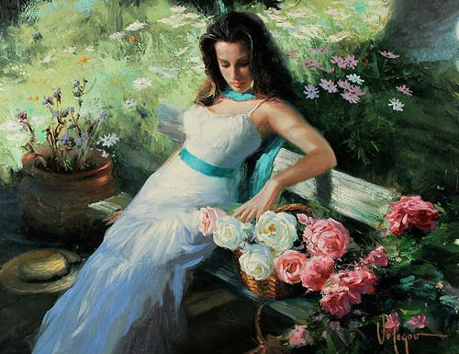
corre quando imploras que pare, e permanece imóvel quando rezas que ande depressa. Às vezes morde enquanto ronrona, ou lambe-te com uma língua áspera. Coça-se enquanto o beijas.

Slide 5
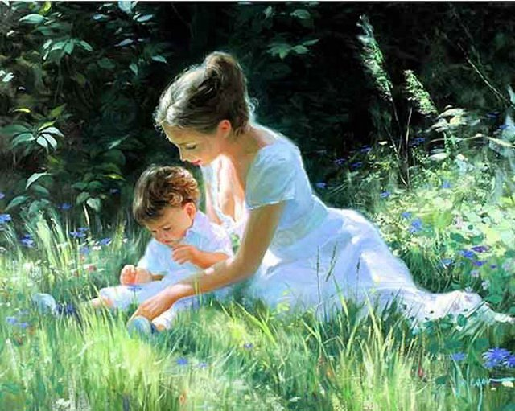
O tempo, irá libertar-me lentamente da extenuante fadiga de ter filhos pequenos, das noites sem dormir e dos dias sem descanso.

Slide 6
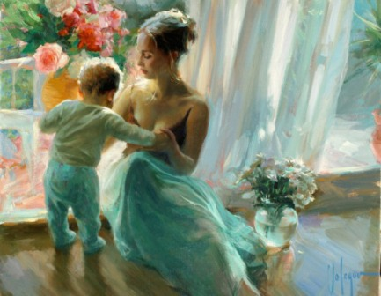
Das mãos papudas que não param de me agarrar, que me trepam pelas costas, que me procuram sem restrições nem hesitações. Do peso que me enche os braços e me curva as costas.

Slide 7
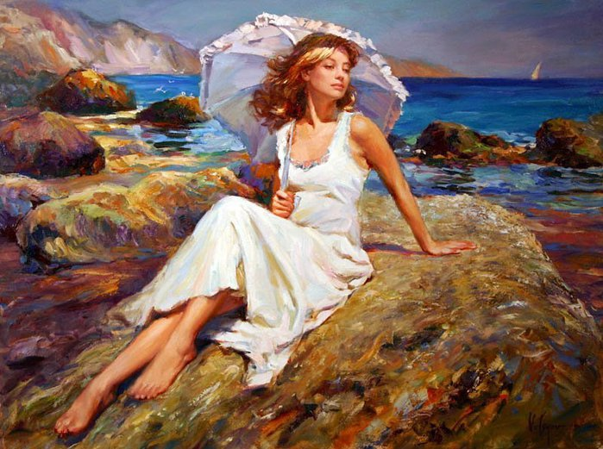
Das vezes que me chamam e não permitem atrasos nem esperas. Vou voltar ao ócio vazio de domingo e as chamadas telefónicas sem interrupções, o privilégio e o medo da solidão.

Slide 8
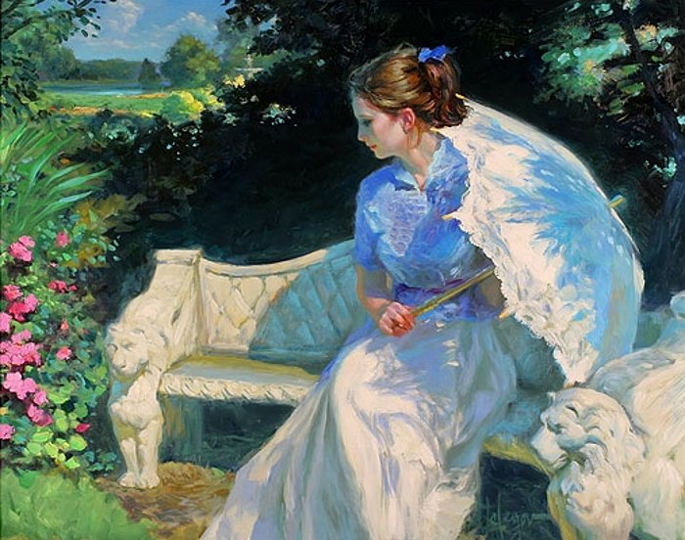
O tempo, certamente e inexoravelmente irá arrefecer outra vez a minha cama, agora quente dos corpos pequenos e respirações rápidas.

Slide 9
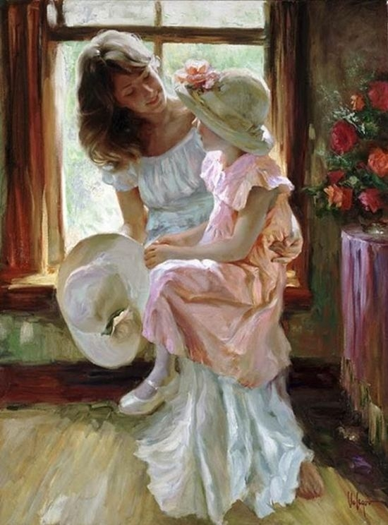
O tempo vai atenuar os olhos de meus filhos, que agora transbordam de um amor poderoso e incontrolável.

Slide 10
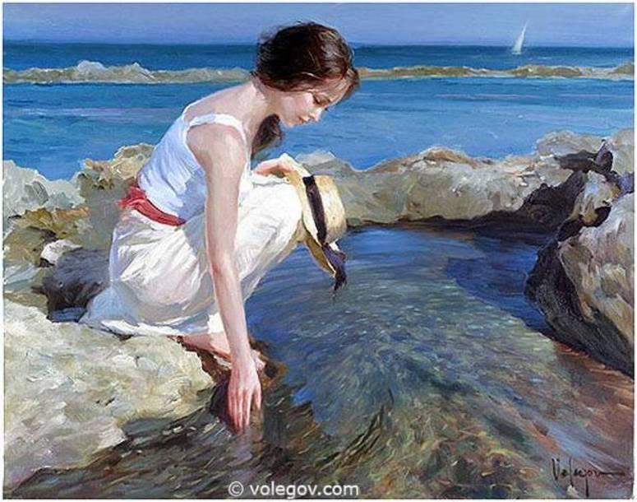
Vai apagar a palavra mãe dos seus lábios, gritada e cantada, chorada e pronunciada cem mil vezes ao dia. Vai apagar, pouco a pouco ou de repente,

Slide 11
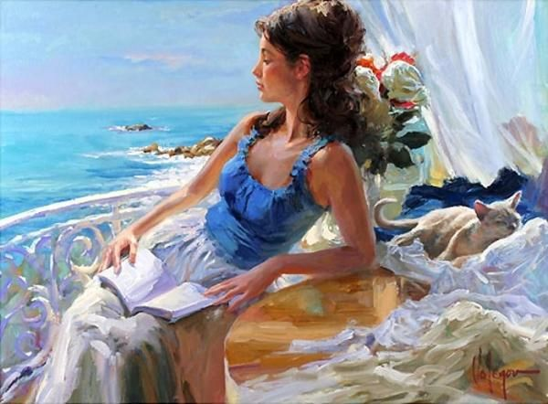
a familiaridade da sua pele com a minha, a confiança absoluta, o mesmo cheiro, usado para misturar o nosso humor, o espaço e o ar que respiramos.

Slide 12
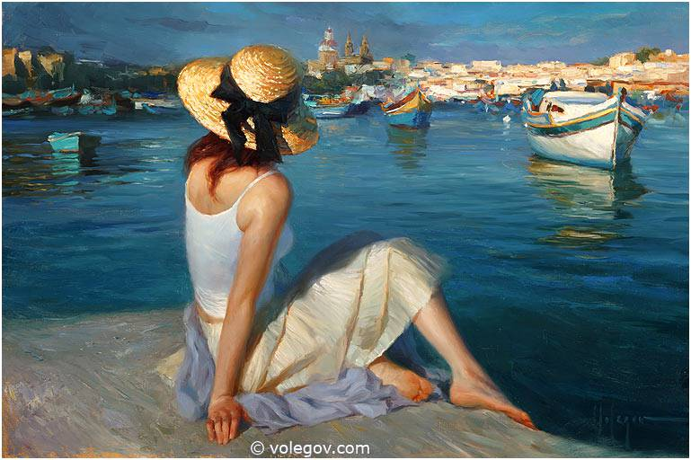
Assumir, em parte e para sempre, o pudor, o julgamento, a vergonha. A consciência adulta das nossas diferenças.

Slide 13
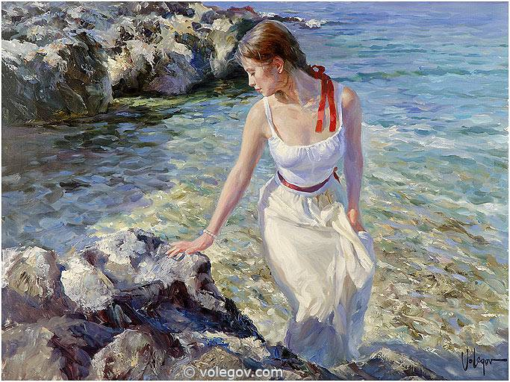
Como um rio que escava seu leito, o tempo minará a confiança que têm em mim, a forma como os seus olhos me vêem, capaz de parar o vento e acalmar o mar, consertar o irreparável, curar o incurável e ressuscitar da morte!

Slide 14
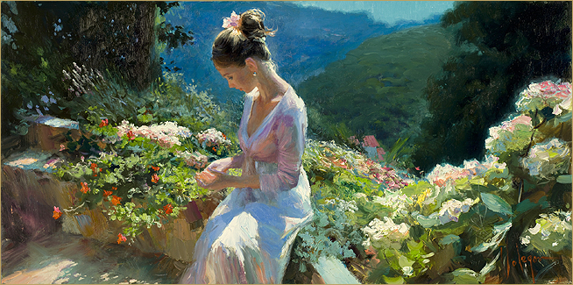
Com o tempo vão deixar de me pedir ajuda, porque deixarão de acreditar que eu possa salvá-los. Vão parar de me imitar, porque vão querer não ser parecidos comigo.

Slide 15
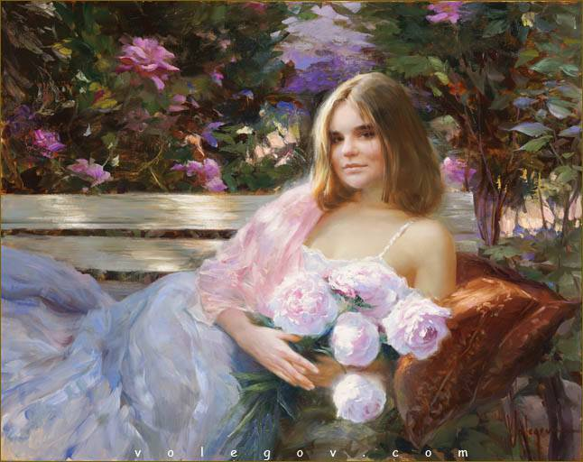
Deixarão de preferir minha companhia, optando pela dos amigos, e Deus queira que não esteja enganada!

Slide 16
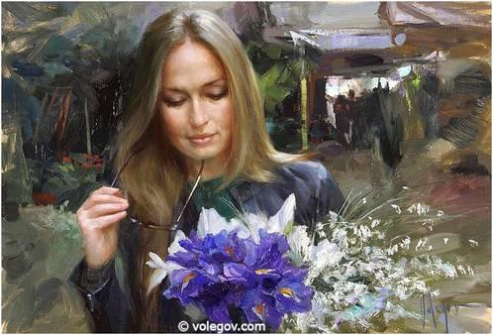
Paixões se dissiparão, as birras e os ciúmes, o amor e o medo. Vão-se apagar os ecos das gargalhadas e das canções, as sestas e os “era uma vez”…

Slide 17
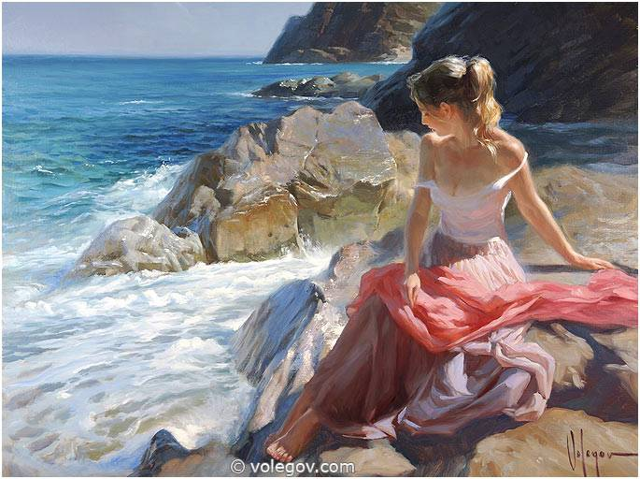
Com o passar do tempo, os meus filhos vão descobrir que eu tenho muitos defeitos, e se eu tiver sorte, também vou perdoar alguém.

Slide 18
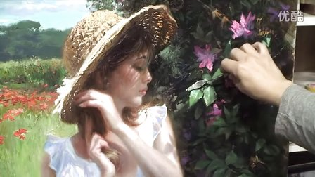
Sábio e cínico, o tempo vai trazer o esquecimento. E os meus filhos vão esquecer-se mesmo daquilo que eu nunca esquecerei.

Slide 19
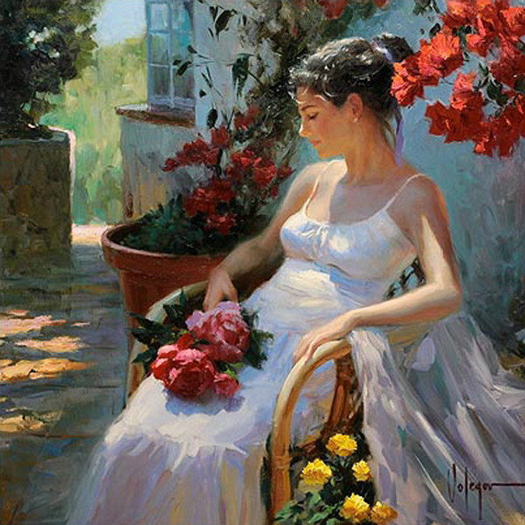
As cocegas e as corridas, os beijinhos nas pálpebras e as lágrimas silenciadas com um abraço. As viagens e os jogos, os passeios e as febres altas. As danças palermas, os bolos de aniversário e os mimos durante o sono.

Slide 20
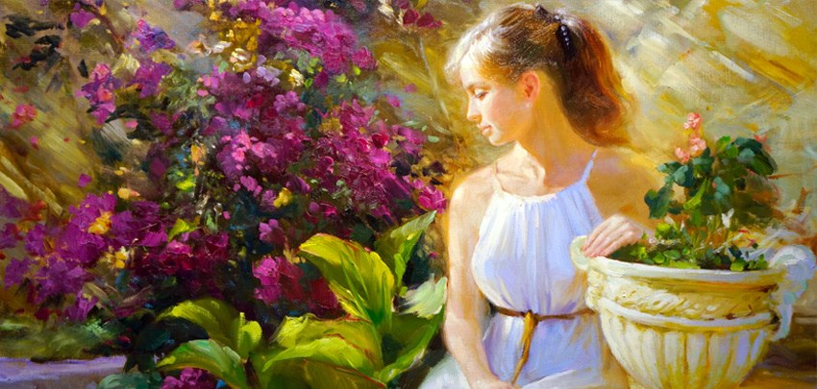
Os meus filhos vão esquecer-se que os amamentei, que os embalei durante horas, que os carreguei nos braços e das vezes que andamos de mãos dadas.

Slide 21
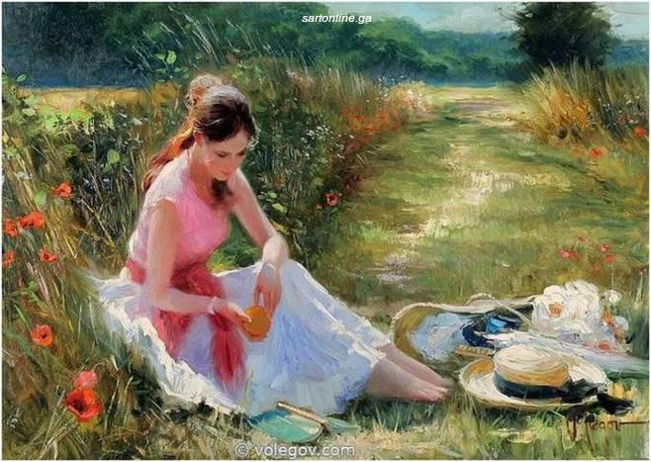
Que lhes dei de comer e os consolei, que os amparei depois de cem quedas. Vão esquecer-se que dormiram no meu peito dia e de noite, e que houve uma altura que precisavam tanto de mim como o ar que respiram.

Slide 22
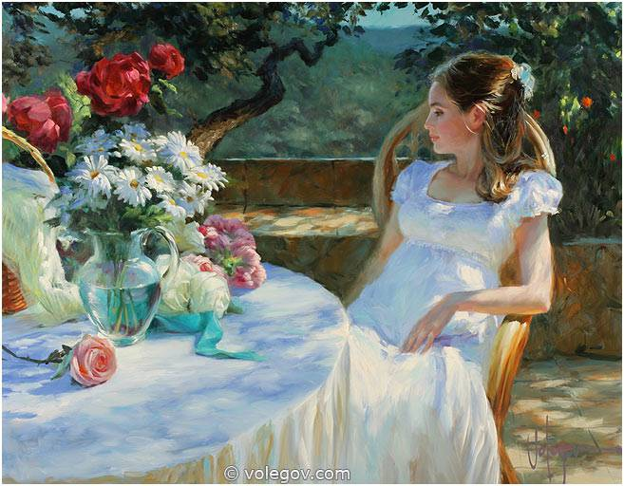
Os meus filhos vão esquecer-se de tudo isto, porque assim é a vida, e estas são a exigências do tempo.

Slide 23
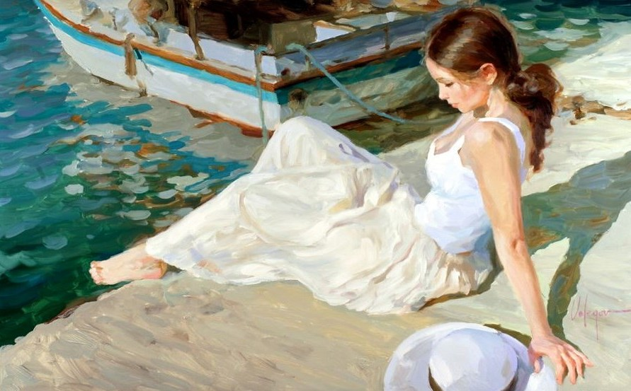
E eu, eu terei que aprender a recordar-lhes tudo, com ternura e sem arrependimentos.

Slide 24
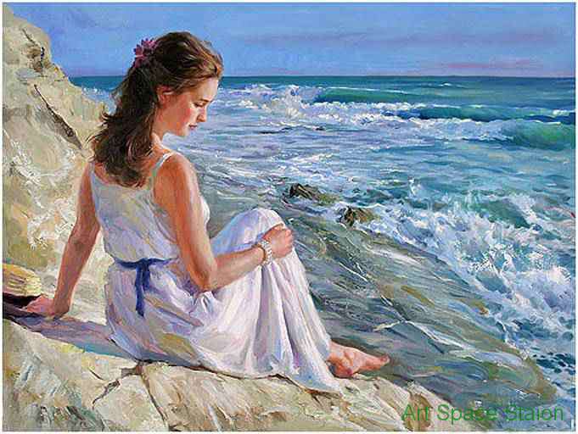
Livre.
E que o tempo, manhoso e indiferente, seja gentil com esta mãe que não se quer esquecer.

Slide 25
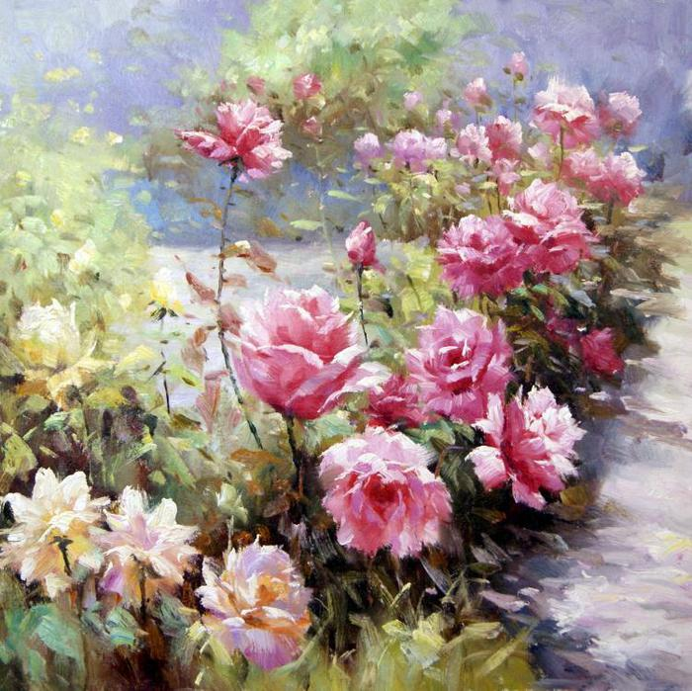

Imagens Internet
Texto: Autor Silvana Santo
Música:Demis Roussos –
When A Child Is Born
Formatação: Olga Lopes
lopesolg@gmail.com
www.facebook.com/olga.lopes.16
www.sergrasan.com/olgalopesslides
www.youtube.com/user/olgagomeslopes

